Slide 1

TEMA: IMPLEMENTACIÓN DE UN SISTEMA WEB PARA GESTIÓN DE INVENTARIO DE ELEMENTOS HIDROMETEOROLÓGICOS PARA EL INSTITUTO NACIONAL DE METEOROLOGÍA E HIDROLOGÍA (INAMHI).
DIRECTOR:
Ing. José Sancho
Autor:
Jorge Escobar

Slide 2
AGENDA
INTRODUCCIÓN
MARCO TEÓRICO
DISEÑO
CONCLUSIONES Y RECOMENDACIONES
CONSTRUCCIÓN

Slide 3
Introducción
Notes:
Jack Welch, la tecnología es simplemente un vehículo para llevar a cabo los procesos. El poder de su empresa se ​​encuentra en los procesos de ellos mismo.

Slide 4

introducción
Inventarios en las empresas
Java
Spring
Organización Meteorológica Mundial
Notes:
Jack Welch, la tecnología es simplemente un vehículo para llevar a cabo los procesos. El poder de su empresa se ​​encuentra en los procesos de ellos mismo.

Slide 5

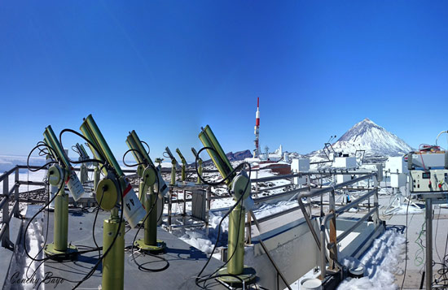
INAMHI
Que es el INAMHI?
Notes:
Jack Welch, la tecnología es simplemente un vehículo para llevar a cabo los procesos. El poder de su empresa se ​​encuentra en los procesos de ellos mismo.

Slide 6
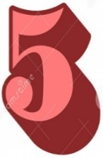




PROBLEMA
Daños materiales y del medio ambiente
Retrasos en reparaciones de instrumentos
Retrasos en mantenimientos de estaciones
Pérdida de información
Demora las predicciones y alertas tempranas

Slide 7
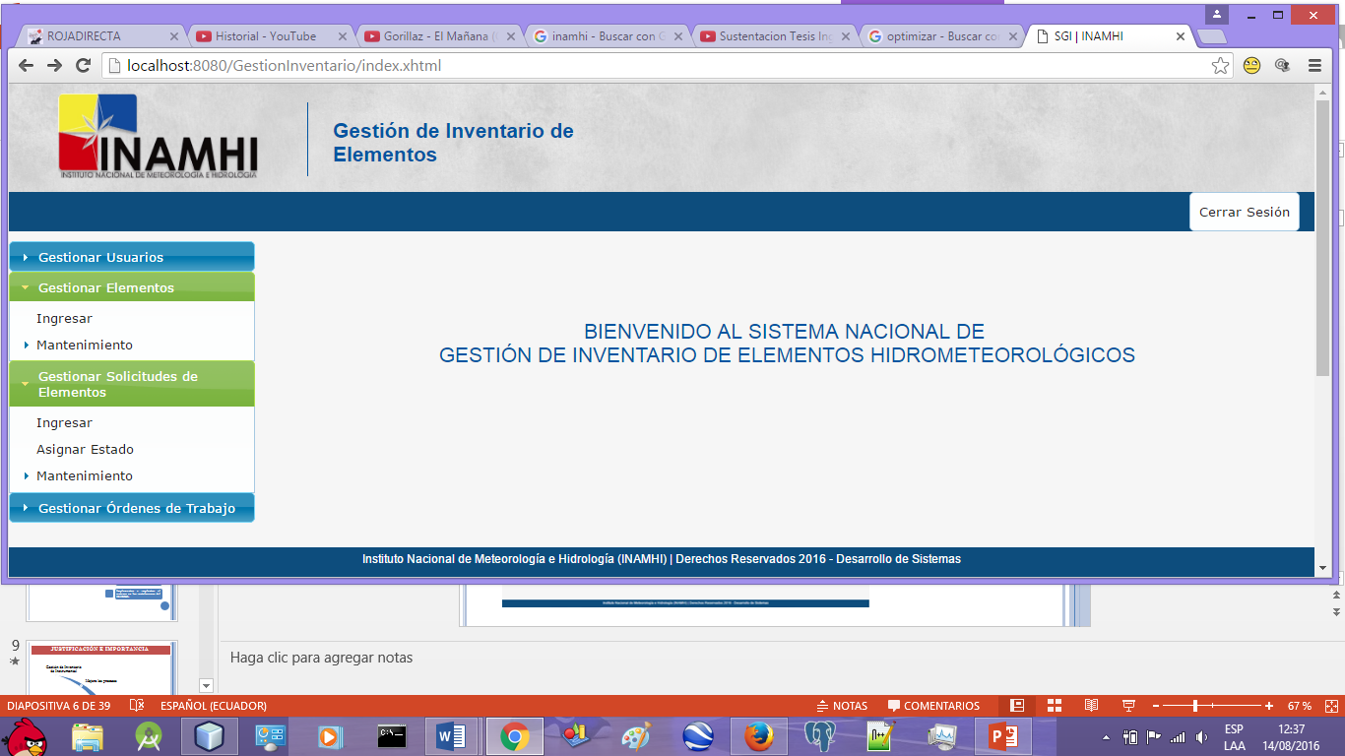
OBJETIVOS
Objetivo General
Desarrollar un sistema web que permita optimizar el proceso de gestión de elementos para el Instituto Nacional de Meteorología e Hidrología INAMHI.

Slide 8




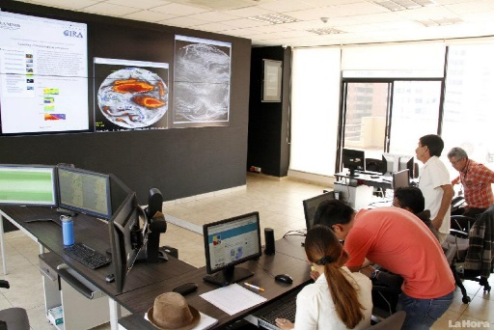
Objetivos Específicos
Optimizar y automatizar los procesos de gestión de elementos que posee el INAMHI.
Utilizar las tecnologías JEE con Spring y la metodología RUP para la construcción del sistema.
Implementar e implantar el sistema en las instalaciones del INAMHI.

Slide 9
JUSTIFICACIÓN E IMPORTANCIA
Gestión de Inventario de Instrumental
Mejora los procesos
Mejora la toma de decisiones
Digitalización de Órdenes de trabajo
Información Continua
Consistente
Administración de información segura y confiable

Slide 10
ALCANCE
El sistema posee cuatro módulos
Gestión de Usuarios
Gestión de elementos
Gestión de las solicitudes
Gestión de órdenes de trabajo

Slide 11
Marco Teórico
Notes:
Jack Welch, la tecnología es simplemente un vehículo para llevar a cabo los procesos. El poder de su empresa se ​​encuentra en los procesos de ellos mismo.

Slide 12
RUP
Características
Principios Clave

Slide 13
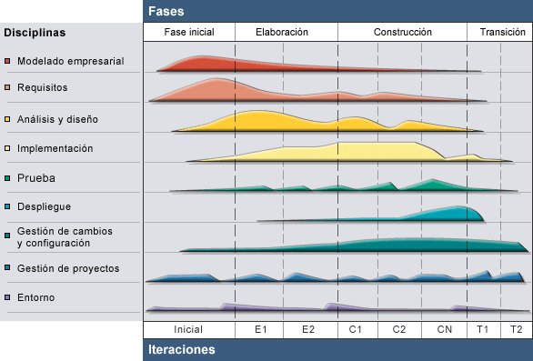
RUP

Slide 14

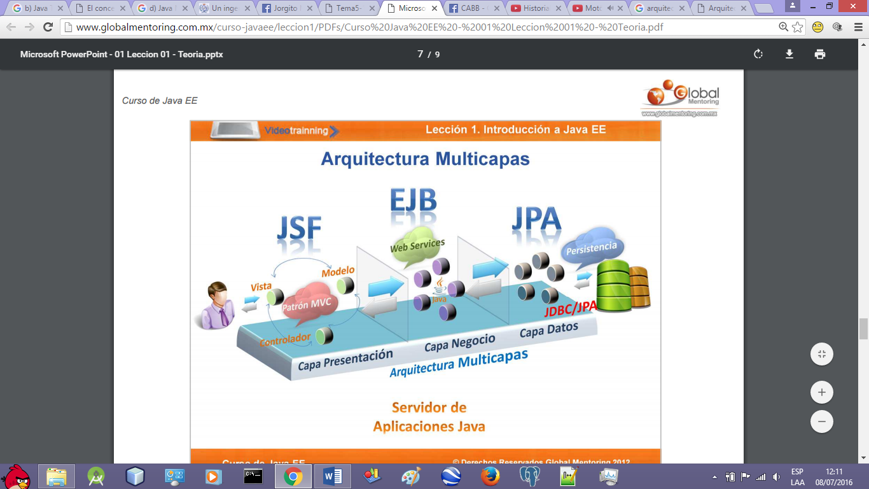
JEE
Contenedores
Componentes JEE
APIs

Slide 15
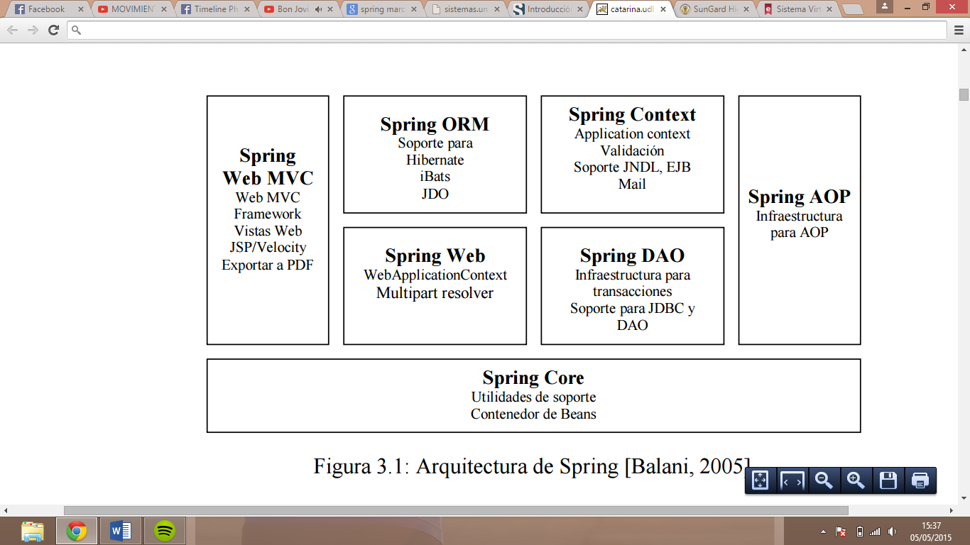
SPRING
Contendor Ioc
beans
AOP
Proxi
Acceso a Datos
JDBC
Gestión Transaccional
Hibernate
Modulo Web
MVC

Slide 16
MAVEN
Blindaje
Mantener sencillo el conjunto de actividades del desarrollo
Establecer un método para construir con características similares
Brindar datos seguros y precisos
Brindar directrices para mejorar los procedimientos
POM
Informes y mejoras automáticas
Estandarizar configuraciones

Slide 17
Análisis y Diseño
Notes:
Jack Welch, la tecnología es simplemente un vehículo para llevar a cabo los procesos. El poder de su empresa se ​​encuentra en los procesos de ellos mismo.

Slide 18
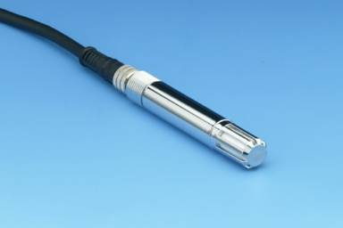

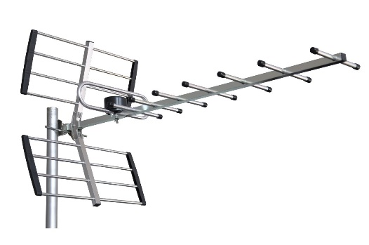
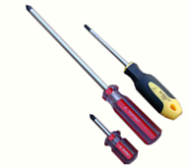
Elementos
Sensores
Elementos electrónicos
y mecánicos
Herramientas
Humedad
Temperatura
Precipitación
Radiación solar
Evaporación
Velocidad del Viento
Antenas
Tarjetas electrónicas
Gabinetes

Slide 19
Requerimientos Funcionales
Diagrama General

Slide 20
F1: Gestionar Usuarios

Slide 21
F2: Gestionar Órdenes de Trabajo

Slide 22
F3: Gestionar Elementos

Slide 23
F4: Gestionar Solicitudes de Elementos

Slide 24
Diagrama de Clases

Slide 25
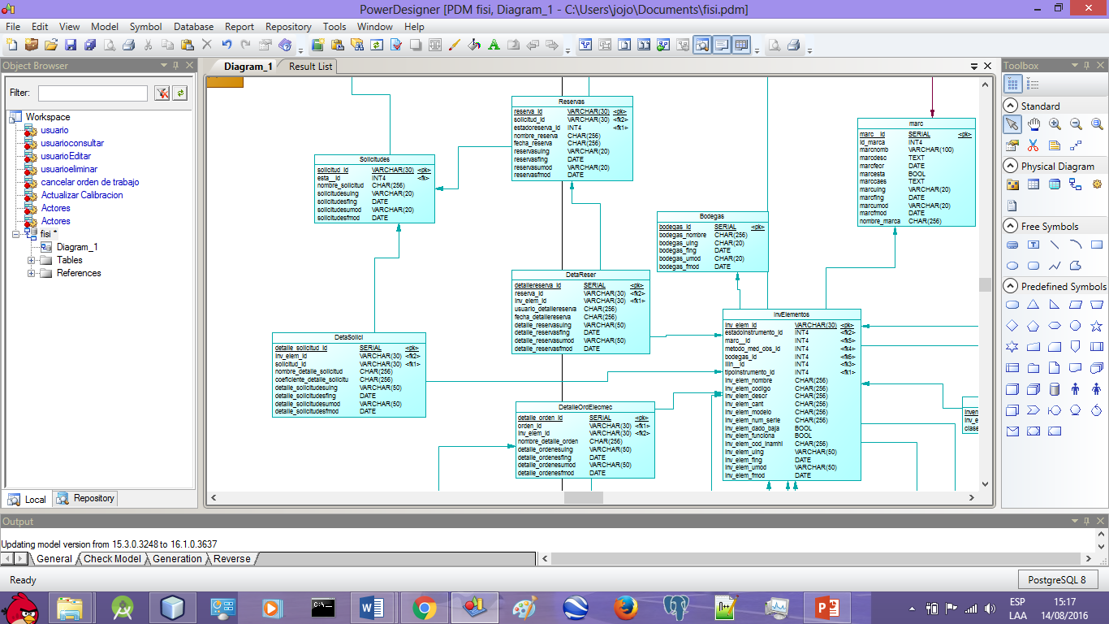
PDM

Slide 26
Requerimientos No Funcionales
1
Requisitos de Interfaz
2
Requisitos de Navegación
3
Requisitos de Usabilidad
4
Requisitos de Escalabilidad
5
Requisitos Operacionales
6
Requisitos de Seguridad
7
Requisitos Hardware

Slide 27
Construcción
Notes:
Jack Welch, la tecnología es simplemente un vehículo para llevar a cabo los procesos. El poder de su empresa se ​​encuentra en los procesos de ellos mismo.

Slide 28

Capas del Sistema
CAPA | Objetos Persistentes | Acceso Base de datos | Negocio | Vista
DESCRIP- CIÓN | Clases de mapeo de tablas de la base de datos | DAO | Servicios | MVC
 |  |  |  | Modelo | Vista | Controla- dor
 |  |  |  | Beans | Páginas JSF Ficheros xhtml | Faces Servlets

Slide 29
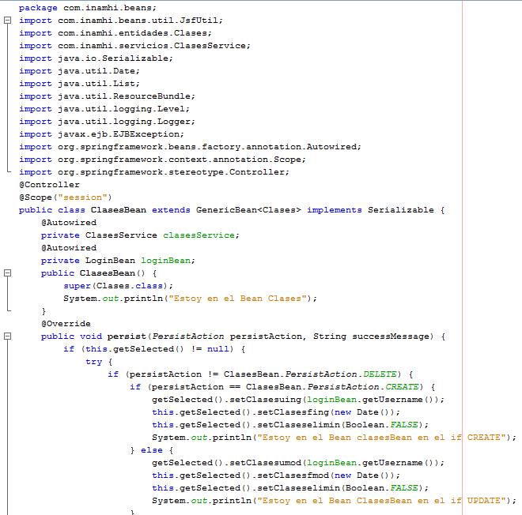
MVC
Modelo

Slide 30
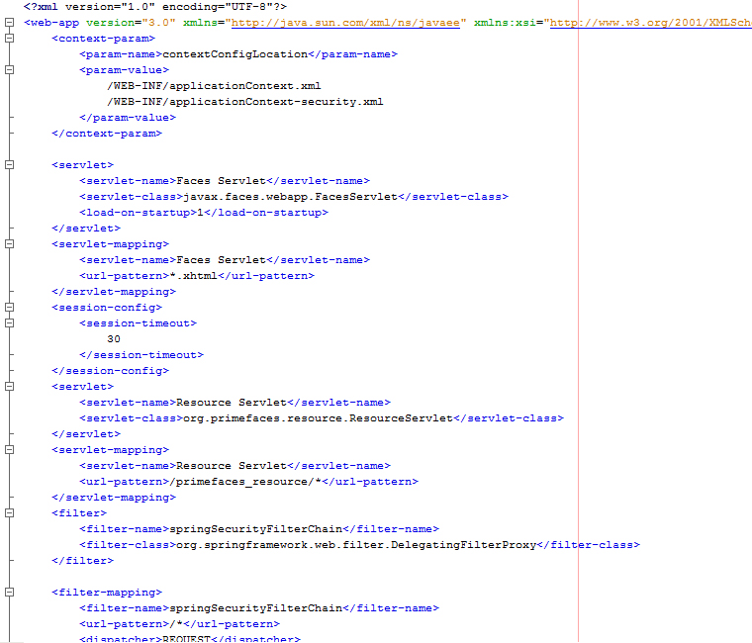
MVC
Controlador

Slide 31
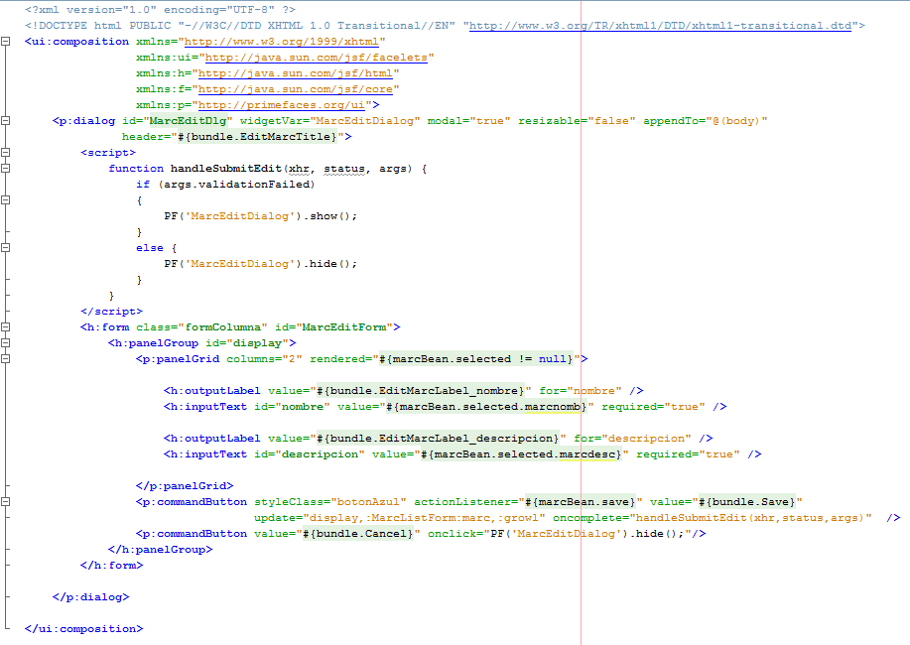
MVC
Vista

Slide 32
Paquetes de Diseño

Slide 33
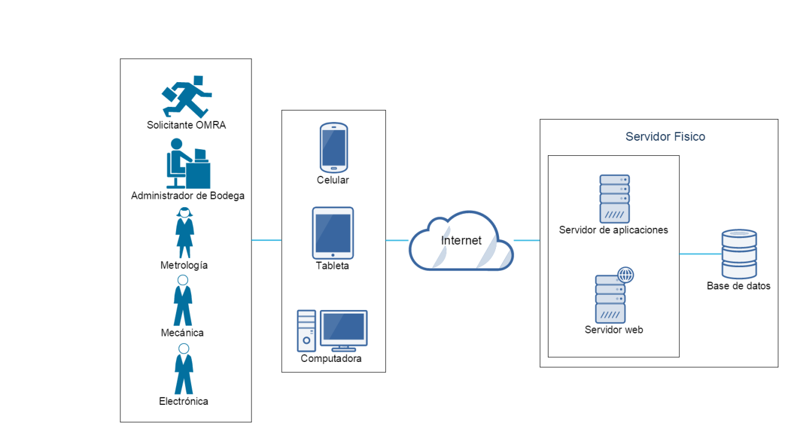
Vista de Despliegue

Slide 34
Conclusiones y
Recomendaciones
Notes:
Jack Welch, la tecnología es simplemente un vehículo para llevar a cabo los procesos. El poder de su empresa se ​​encuentra en los procesos de ellos mismo.

Slide 35
Conclusiones
-
En el desarrollo de una aplicación web se puede utilizar solamente los módulos de Spring que se necesita, más no toda la herramienta en su totalidad, demostrando así su alta cohesión. Este framework puede también integrarse con otras herramientas dependiendo de las necesidades del desarrollador.
Para poder tener escalabilidad en el sistema se necesitó mantener las capas independientes las unas de las otras, de tal modo que cuando sea necesario realizar cambios se pueda hacerlos solamente en la capa pertinente, sin afectar al funcionamiento del resto del proyecto. Esto hace que el sistema sea mucho más flexible y fácil de mantener. El sistema podrá seguir aumentando módulos a futuro sin afectar su funcionamiento actual.
-

Slide 36
Conclusiones
-
-
Es de mucha utilidad crear un bean para cada objeto, de esta forma se puede manipular de manera independiente las variables que toman diferentes valores en una página web. Fue imprescindible hacer un bean genérico el cual fue extendido por todos los demás, para manejar el uso de funciones comunes como guardar o borrar un objeto nuevo o uno ya existente, así como el manejo de objetos seleccionados en cada página web.
La optimización de los procesos de gestión de inventarios permitieron al INAMHI no tener más atrasos ni postergaciones en las visitas de mantenimiento a sus estaciones meteorológicas anuales.

Slide 37
Recomendaciones
-
-
Si se desea mejorar la vista de una aplicación existen plantillas hmtl5 en internet que vienen con sus propios css desde gratuitas hasta pagadas los cuales añadiendo las partes que se requieren a la capa vista pueden dar una apariencia más profesional a una aplicación web.
Se recomienda priorizar una estructura de bajo acoplamiento desde el principio hasta el final de la construcción de un sistema web para poder realizar cambios o actualizaciones por parte del departamento de desarrollo después de que el producto sea entregado.

Slide 38
Recomendaciones
-
Para el desarrollo de aplicaciones web usar el IDE Netbeans ya que además de ser gratis es amigable con el usuario, facilita la gestión de proyectos grandes y además el depurado de las aplicaciones es sencillo.

Slide 39
….Muchas Gracias

